Slide 1

Перенос слов

Slide 2
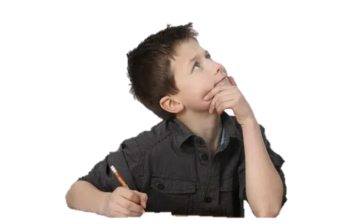
Высказывание:
«Порядок в тетради — порядок в голове».

Slide 3
Вставь пропущенные буквы:
РОМ_ШКА,
ДОР_ГА,
Б_БОЧКА,
Г_РОД,
МАШ_НА.

Slide 4
РОМАШКА,
ДОРОГА,
БАБОЧКА,
ГОРОД,
МАШИНА.
Вставь пропущенные буквы:

Slide 5
Яма, Юра, ёжик, моя.

Slide 6
Цель: закрепить полученные знания правила переноса слов

Slide 7
План:
1.Вспомнить
правило переноса слов.
2.Развить умение
переносить слова.
3.Научиться
выделять слова, которые нельзя переносить.

Slide 8
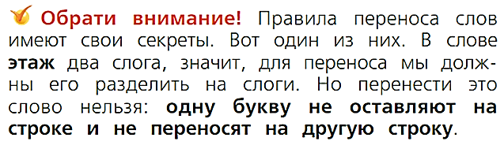

Slide 9
Мы изучаем перенос,
Вот как слова я перенёс:
Слова я перенёс: е-два —
Я получил за это «два».
Укол я перенёс: у-кол —
И получил за это «кол».
Опять я перенёс: о-пять —
Теперь, наверное, будет «пять».
А. Шибаев

Slide 10
Выбери лишнее слово:
машина
куст
кдср
юла
чайка
МА-ШИНА ИЛИ МАШИ-НА
НЕЛЬЗЯ ПЕРЕНЕСТИ
НЕЛЬЗЯ ПЕРЕНЕСТИ
ЧАЙ-КА

Slide 11


Упражнение 1 (с. 18)

Slide 12
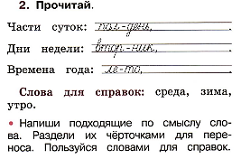
Упражнение 2 (с.18)

Slide 13
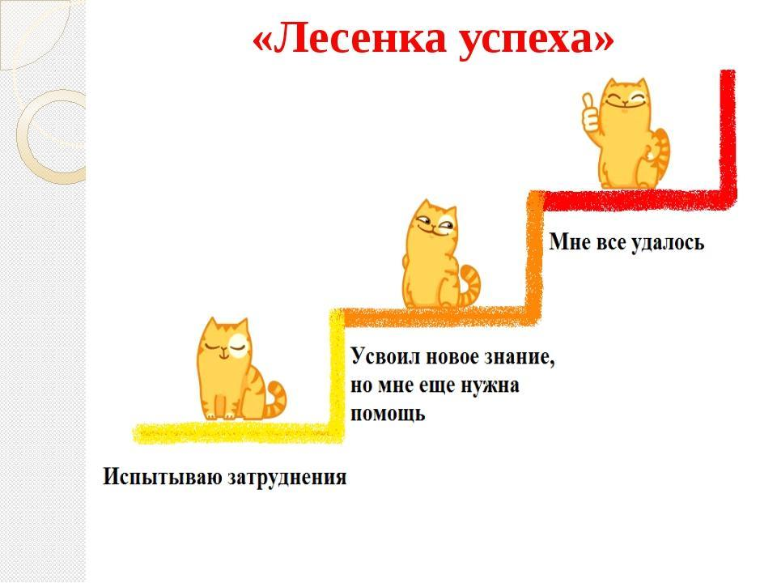
Рефлексия:

Slide 14
Спасибо за работу!

